Slide 1
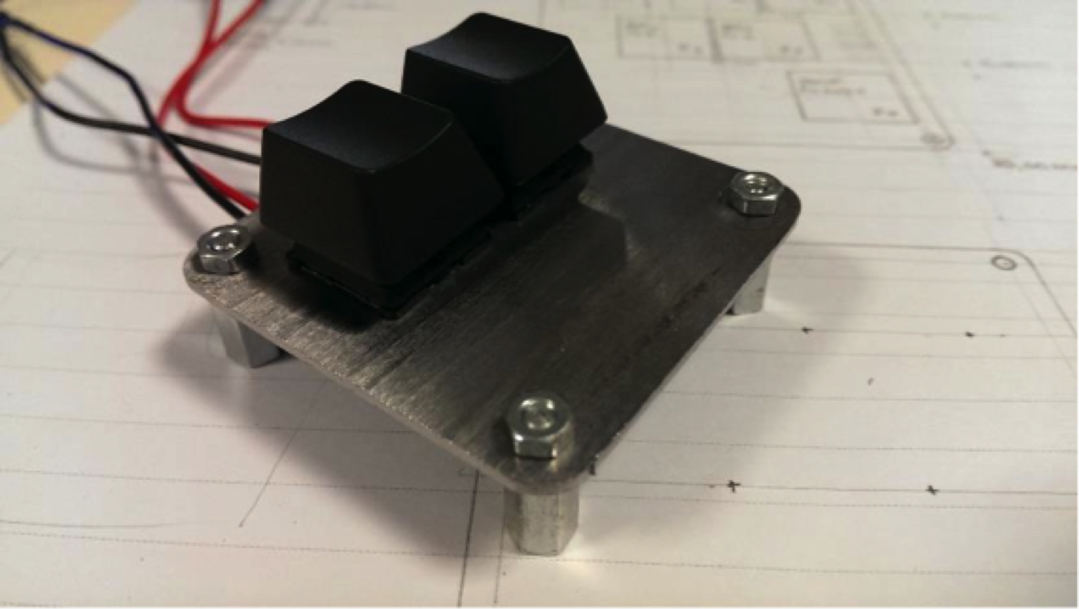


Slide 2
www.tsi-chaptal-stbrieuc.fr
« Après la STI2D (ou la STL) je ne peux faire qu’un IUT ou un BTS… »
CPGE TSI – Lycée Chaptal – Saint-Brieuc

Slide 3

www.tsi-chaptal-stbrieuc.fr
« Après la STI2D (ou la STL) je ne peux faire qu’un IUT ou un BTS… »
CPGE TSI – Lycée Chaptal – Saint-Brieuc

Slide 4
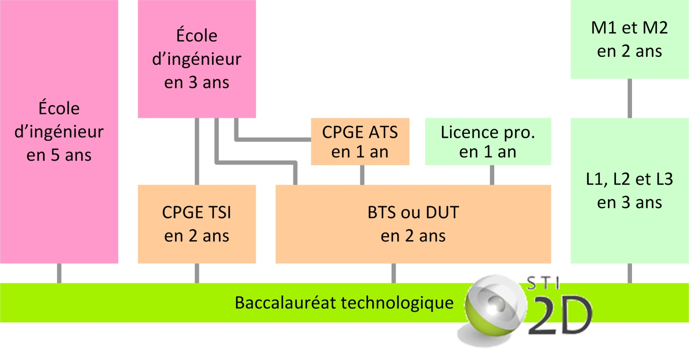
www.tsi-chaptal-stbrieuc.fr
CPGE TSI – Lycée Chaptal – Saint-Brieuc

Slide 5
www.tsi-chaptal-stbrieuc.fr
« Oui, ok, mais je vais être mis en compétition avec des BAC S ! »
CPGE TSI – Lycée Chaptal – Saint-Brieuc

Slide 6
www.tsi-chaptal-stbrieuc.fr
« Ouais, ok, mais je vais être mis en compétition avec des BAC S ! »
CPGE TSI – Lycée Chaptal – Saint-Brieuc

Slide 7
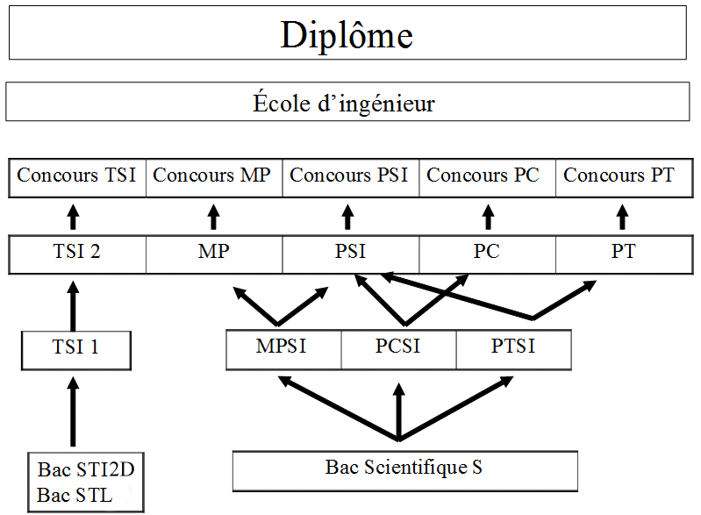
www.tsi-chaptal-stbrieuc.fr
Concours avec places réservées.
CPGE TSI – Lycée Chaptal – Saint-Brieuc

Slide 8
www.tsi-chaptal-stbrieuc.fr
« C’est risqué, un IUT c’est un parcours plus sûr. »
CPGE TSI – Lycée Chaptal – Saint-Brieuc

Slide 9
www.tsi-chaptal-stbrieuc.fr
« C’est risqué, un IUT c’est un parcours plus sûr. »
CPGE TSI – Lycée Chaptal – Saint-Brieuc

Slide 10
www.tsi-chaptal-stbrieuc.fr
Réussite des bacheliers technologiques en IUT AU BOUT DE 3 ANS :
66% (52% en 2 ans)
(Source : vice-président des IUT de France lors d’une table ronde de l’assemblée nationale 2016)
Poursuite d’étude après une prépa TSI (2 ans) :
95%
(Source : ONISEP))
CPGE TSI – Lycée Chaptal – Saint-Brieuc

Slide 11
www.tsi-chaptal-stbrieuc.fr
Poursuite d’étude après une prépa TSI (2 ans) :
Ecoles sur concours :
  Arts et Métiers, Centrale-Supelec, écoles CCP, réseaux polytech, etc.
Ecoles sur dossier :
  INSA, UTBM, UTC, etc.
Ecoles par alternance :
  Telecom Bretagne, Centrale Nantes, Arts et Métiers, etc.
L3 :
  Maths, Physique, Informatique, etc.
  2ème Année d’IUT.
CPGE TSI – Lycée Chaptal – Saint-Brieuc

Slide 12
www.tsi-chaptal-stbrieuc.fr
Et si on change d’avis…
Reprise IUT.
Reprise en L2.
Reprise en BTS.
MAIS AVEC + D’OUTILS ET PLUS DE METHODE !!!
CPGE TSI – Lycée Chaptal – Saint-Brieuc

Slide 13
www.tsi-chaptal-stbrieuc.fr
« De toute façon, entre bac+2 et bac+5 il n’y a pas de grande différence... »
CPGE TSI – Lycée Chaptal – Saint-Brieuc

Slide 14
www.tsi-chaptal-stbrieuc.fr
« De toute façon, entre bac+2 et bac+5 il n’y a pas de grande différence... »
CPGE TSI – Lycée Chaptal – Saint-Brieuc

Slide 15
www.tsi-chaptal-stbrieuc.fr
Salaires moyens annuels :
(Source : Le Parisien - 2014))
BAC +2 | BAC +5
24031€ | 36791€
CPGE TSI – Lycée Chaptal – Saint-Brieuc

Slide 16
www.tsi-chaptal-stbrieuc.fr
« Mais l’emploi du temps est chargé…»
CPGE TSI – Lycée Chaptal – Saint-Brieuc

Slide 17

www.tsi-chaptal-stbrieuc.fr
« Mais l’emploi du temps est chargé…»
CPGE TSI – Lycée Chaptal – Saint-Brieuc

Slide 18
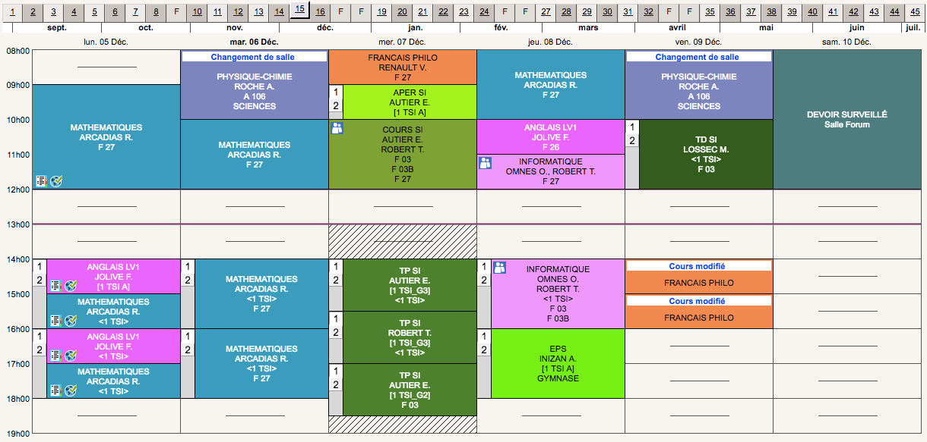
www.tsi-chaptal-stbrieuc.fr
EdT 1TSI Chaptal Saint-Brieuc 2016
CPGE TSI – Lycée Chaptal – Saint-Brieuc

Slide 19
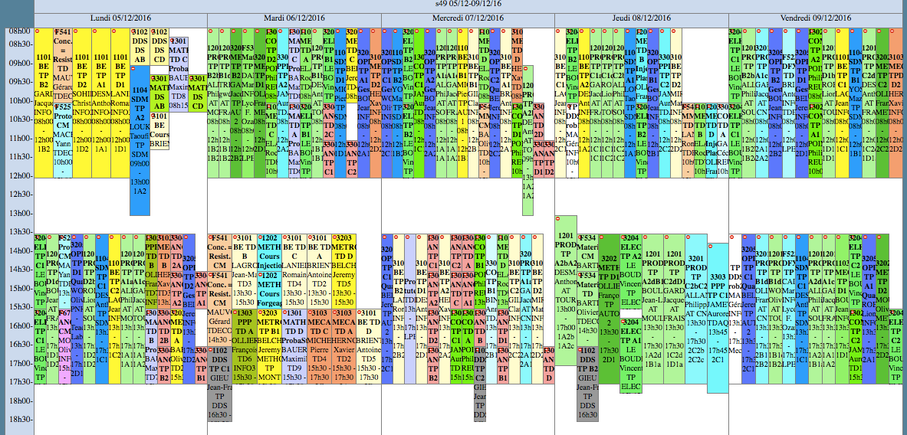
www.tsi-chaptal-stbrieuc.fr
EdT IUT GMP Rennes (pris sur leur site en 2016)
CPGE TSI – Lycée Chaptal – Saint-Brieuc

Slide 20

www.tsi-chaptal-stbrieuc.fr
Etudiants encadrés et suivis pour leur permettre de réussir leur projet d’études supérieures
CPGE TSI – Lycée Chaptal – Saint-Brieuc

Slide 21
www.tsi-chaptal-stbrieuc.fr
«J’aurais quand même du sport et des manips alors ?»
CPGE TSI – Lycée Chaptal – Saint-Brieuc

Slide 22
www.tsi-chaptal-stbrieuc.fr
«J’aurais quand même du sport et des manips alors ?»
CPGE TSI – Lycée Chaptal – Saint-Brieuc

Slide 23
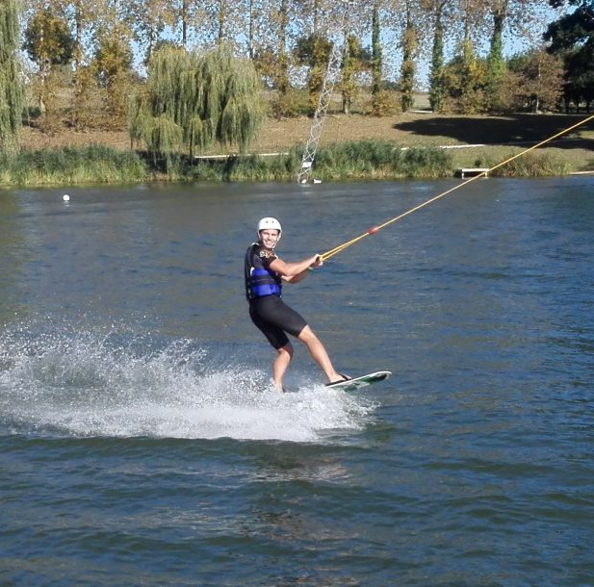
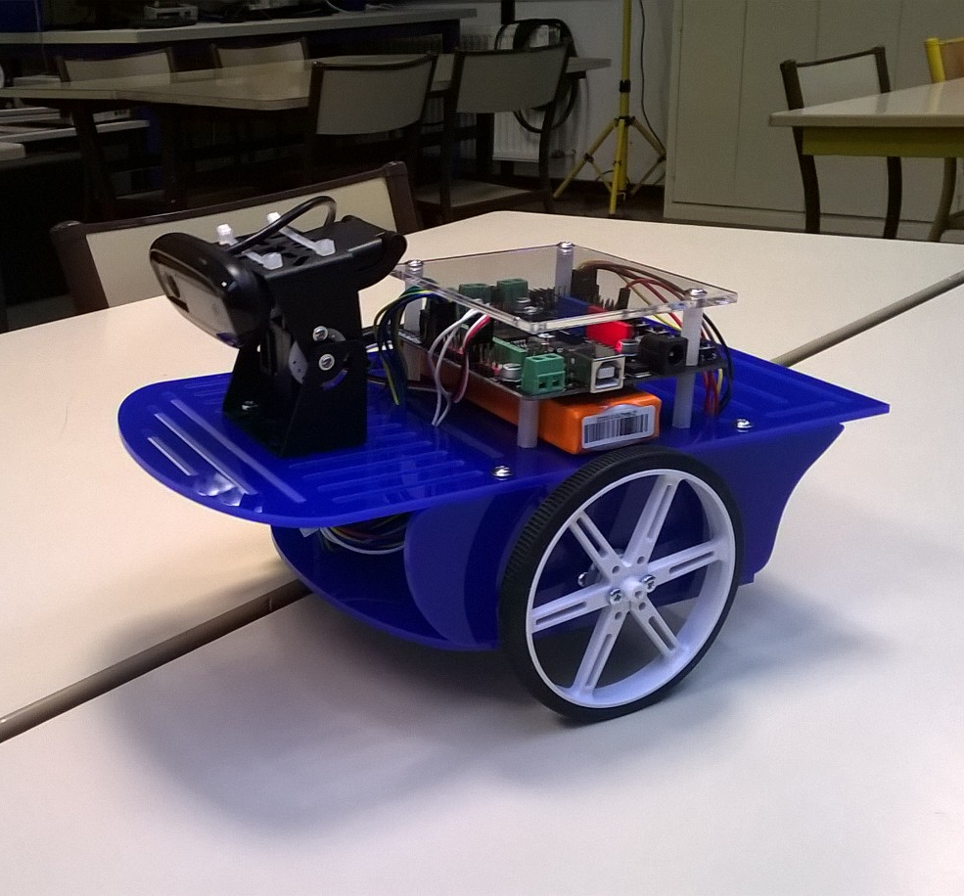
www.tsi-chaptal-stbrieuc.fr
Activités sportives à chaque vacances SUR LE TEMPS D’EPS
TP SI et Physique
Projets en TIPE
Atelier WakeBoard – Octobre 2016
Robot Geeros
CPGE TSI – Lycée Chaptal – Saint-Brieuc

Slide 24
www.tsi-chaptal-stbrieuc.fr
«Admettons. Mais c’est réservé au premier de la classe…»
CPGE TSI – Lycée Chaptal – Saint-Brieuc

Slide 25
www.tsi-chaptal-stbrieuc.fr
«Admettons. Mais c’est réservé au premier de la classe…»
CPGE TSI – Lycée Chaptal – Saint-Brieuc

Slide 26
www.tsi-chaptal-stbrieuc.fr
Pas réservé au premier, mais être dans le premier tiers de classe…
Etre motivé.
Avoir envie d’apprendre.
Avoir pour projet d’obtenir un bac+5.
Avoir un profil pluridisciplinaire.
(¼ Maths, ¼ Physique-Chimie, ¼ SI, ¼ Langues et littérature)
CPGE TSI – Lycée Chaptal – Saint-Brieuc

Slide 27
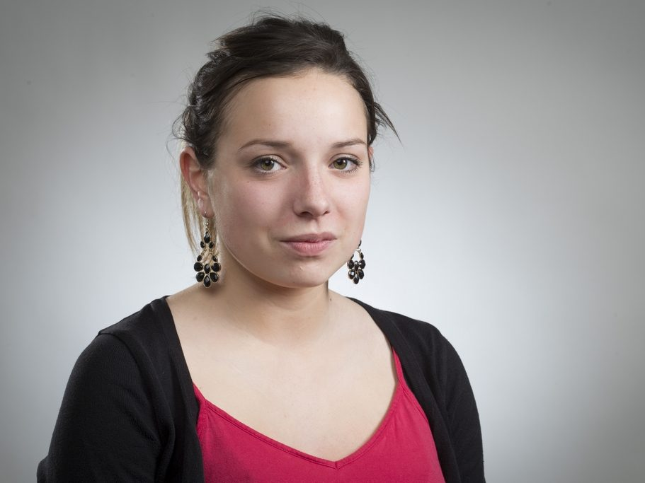
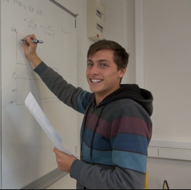
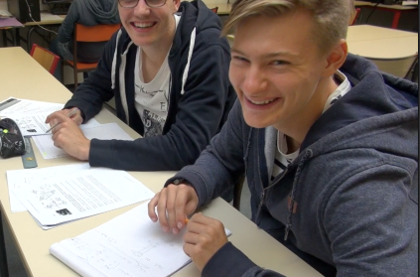
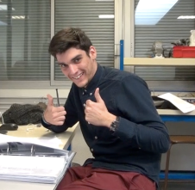
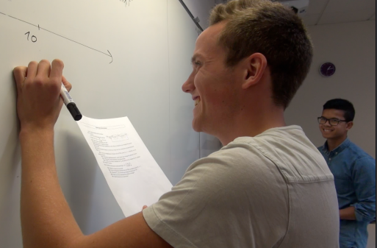

www.tsi-chaptal-stbrieuc.fr
NOS ETUDIANTS SONT COMME VOUS !!!!
CPGE TSI – Lycée Chaptal – Saint-Brieuc

Slide 28
www.tsi-chaptal-stbrieuc.fr
Exemples de parcours :
T^{erm} STI2D EE
13 de moyenne
(12 en SI, 13 en Maths et 13,5 en Physique)
TSI
Milieu de promo
Arts et Métiers par alternance
(Dossier)
CPGE TSI – Lycée Chaptal – Saint-Brieuc

Slide 29
www.tsi-chaptal-stbrieuc.fr
Exemples de parcours :
T^{erm} STI2D ITEC
13,8 de moyenne
(16 en SI, 14 en Maths et 13,5 en Physique)
TSI
Fin de promo
UTBM Design (Dossier)
CPGE TSI – Lycée Chaptal – Saint-Brieuc

Slide 30
www.tsi-chaptal-stbrieuc.fr
Exemples de parcours :
T^{erm} STI2D AC
14,7 de moyenne
(16 en SI, 13,7 en Maths et 14 en Physique)
TSI
Haut de promo
EIVP
(Concours)
CPGE TSI – Lycée Chaptal – Saint-Brieuc

Slide 31
www.tsi-chaptal-stbrieuc.fr
Exemples de parcours :
T^{erm} STI2D SIN
12,5 de moyenne
(11 en SI, 14,5 en Maths et 14 en Physique)
TSI
Milieu de promo
Polytech Orléans
(Concours)
CPGE TSI – Lycée Chaptal – Saint-Brieuc

Slide 32

www.tsi-chaptal-stbrieuc.fr
Les spécialités possibles
CPGE TSI – Lycée Chaptal – Saint-Brieuc

Slide 33
www.tsi-chaptal-stbrieuc.fr
Vous avez des questions ?
Envie d’en savoir plus ?
Notre site :
www.tsi-chaptal-stbrieuc.fr
Nos portes ouvertes :
Lycée Chaptal – St Brieuc
Le samedi 4 Mars 2017 de 9h à 18h
CPGE TSI – Lycée Chaptal – Saint-Brieuc

